Slide 1
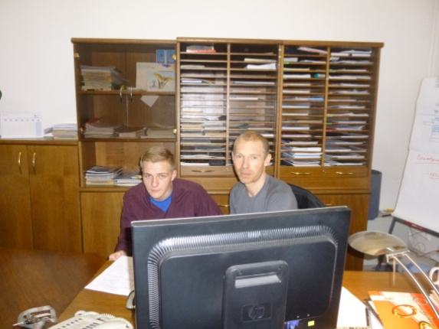
Pohon na CNG (Samohýl a.s.) - snižování emisí v dopravě
Studentská konference 2014-2015
Tomáš Morávek, DS3
Vedoucí práce: Mgr. J. Kulíšková
Majitel firmy: Ing. Petr Samohýl
Ředitel logistiky: Ing. Pavel Lojda

Slide 2
Co je to CNG ??
Palivo
Compressed Natural Gas
Zemní plyn je stlačen na tlak 200 bar a takto zůstává plynem
Hlavní složkou je METHAN (obvykle přes 90%) a ETHAN (1-6 %)
Bioplyn → Biomethan
– dvojče ZP (95 % methan) = čistší varianta (obnovitelný zdroj)

Slide 3
Shrnutí výhod a nevýhod
Výhody - 8 výhod
Nevýhody - 6 nevýhod
Levnější = nízké náklady na provoz
Ekologičtější = nižší emise
Tišší
Bezpečnější = při úniku se rozptýlí ve vzduchu a nádrže splňují nejpřísnější normy
Výroba z biomethanu = obnovitelný zdroj
Lepší startování při nižších teplotách
CNG je bez zápachu a není jedovatý
CNG nám nikdo z nádrže neodcizí
Malá síť čerpacích stanic a vysoké náklady na vlastní kompresor
Kratší dojezd na plnou nádrž
Přísnější podmínky při servisu
Vozidlo nesmí parkovat v podzemních garáží, avšak do budoucna je plánovaná změna
Pořizovací cena auta je cca o 50 tis. vyšší než u naftové verze a u nákladní jde o cca 400 tis.
Snížení maximální nosnosti nákladního auta

Slide 4
Životní prostředí
Ve srovnání s naftou a benzínem
Nejekologičtější varianta = nejčistší (methan)
Nejtišší (snížení hladiny hluku o 10 – 15 dB)
Téměř nulové prachové částice
Nehrozí kontaminace půdy a spodních vod při úniku (plyn se s ohledem na nízkou hustotu bezproblémově rozptýlí v atmosféře)
 | Nafta | Benzin
PM - popílek | -100% | -100%
S02 | -100% | -100%
NOx | -80% | -20%
Uhlovodíky | -80% | -80%
CO | -50% | -75%
CO2 | -15% | -25%

Slide 5
Proč CNG ?? (Samohýl a.s.)
Proč přešel Samohýl zrovna na CNG ?
"Firma hledala do budoucna nové varianty pohonu a CNG se nám jevilo nejlépe. Vydali jsme se na předváděcí akci Fiatu, která nám potvrdila, že CNG je asi nejlepší variantou. Další impuls nám dala vláda schválením nulové daně na CNG, ale to bylo ze strany vlády asi tak všechno."
Pavel Lojda
Celkově se tak v naší společnosti jednalo za rok 2012 o uspořenou částku téměř 900 000 Kč.
S nákladním vozidlem jezdíme o 2 Kč na km levněji v provedení CNG ve srovnání s naftovými, s menšími vozidly v průměru o 1 Kč na km levněji.

Slide 6
Období: 01.01.2012 - 31.12.2012
Skupina | SPZ | Vzdálenost [km] | PHM objem [l] | PHM cena [Kč] | PHM [Kč/km] | Spotřeba [l/100 km] | Ø cena PHM
R.Mascott | 5598 | 67185 | 11071,88 | 319333,09 | 4,75 | 16,48 | 28,84
Renault Mascott DXI 3 150 | 8597 | 77065 | 12638,33 | 364934,14 | 4,74 | 16,4 | 28,88
Iveco EcoDaily CNG | 3103 | 109283 | 14134,38 | 267730,44 | 2,45 | 12,93 | 18,94
Iveco EcoDaily CNG | 8213 | 72664 | 9227,96 | 175715,47 | 2,42 | 12,7 | 19,04
 |  |  |  |  | úspora 2,30
Iveco EcoDaily CNG - v roce 2012 celkem 182 tis.km x úspora 2,30 Kč/km = úspora 418 tis.Kč na PHM

Slide 7
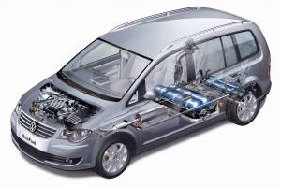
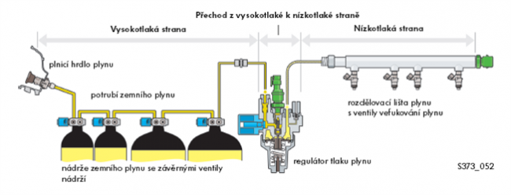
Bezpečnost
Neinformovaná veřejnost !!!!
Kampaň
Normy - bezpečnostní ventil
Stejné - lepší jízdní vlastnosti

Slide 8
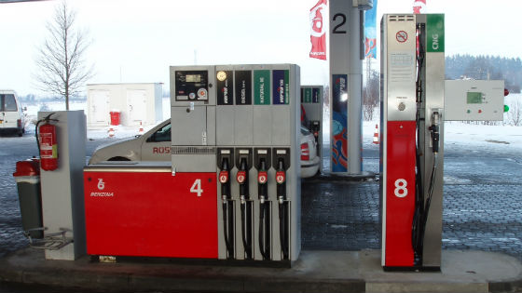
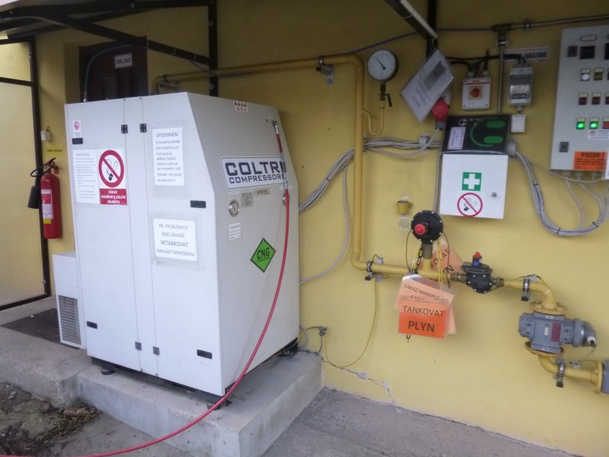
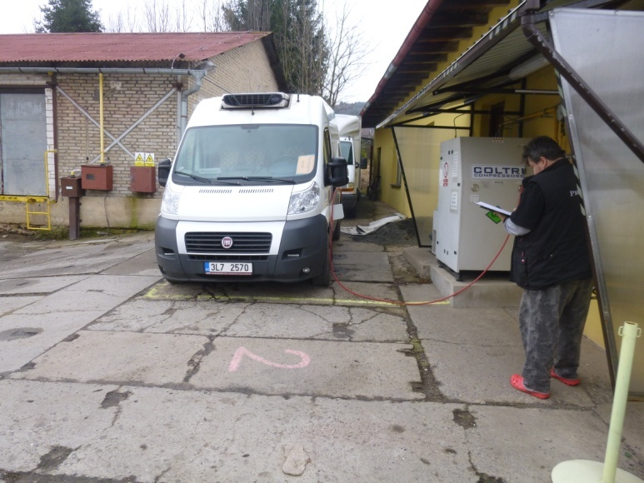
Čerpací stanice
V ČR problém – málo stanic (47 – rok 2013)
Řešení pro firmy (kompresory)

Slide 9
Náklady na vozidlo (Fiat Doblo 1,6 v16 CNG Natural Power)

Slide 10
Anketa –odpovídalo 13 mužů a 11 žen (24)
Víte co je CNG ?
ANO - 7lidí
NE - 17 lidí
Znáte někoho (člověk,firma), kdo používá CNG ?
ANO - 4 lidi
NE - 20 lidí
Myslíte si, že je CNG bezpečné ?
ANO - 13 lidí
NE - 11 lidí
Když budete znát výhody a nevýhody a měli byste se rozhodovat při koupi nového auta, pořídili byste si auto na CNG ? (na zadní stranu jsme uvedli výhody a nevýhody a pečlivě je s nimi seznámili )
ANO - 14 lidí
NE - 10 lidí

Slide 11
Použitá literatura:
http://www.cngplus.cz/
http://www.cng.cz/
http://www.fedorauto.cz/cenik-prestavba-cng
http://www.leaseplan.cz/cng-prestavbe-se-radeji-vyhnete
http://www.ngva.cz/o-cng/definice.html
http://www.e-flotila.cz/index.php/sekce01/rozhovory/760-rozhovor-testujeme-a-vyhodnocujeme-provoz-na-zemni-plyn-
http://www.coltrisub.it/COMPRESSORS/CNG/ENG/MCH5/mch5.htm
http://www.cng4you.cz/
http://www.samohyl.cz/#!/cs/spolecenska-odpovednost
informační leták Pražské plynárenské (www.ppas.cz)
informační leták CNG Company s.r.o. (www.cngcompany.cz)
brožura Iveco CNG (www.iveco.com)
časopis Flotila (číslo 5, rok 2012, strana 16)

Slide 12
Děkuji za pozornost

